Slide 1
Estrategias de Ventas de Seguros según Grupos Generacionales
Act. Bryan Urbano

Slide 2
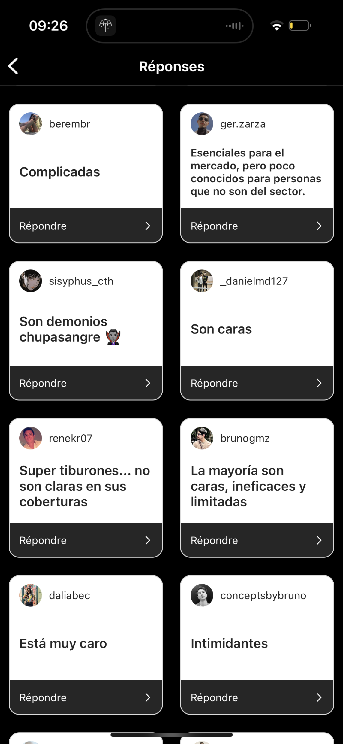
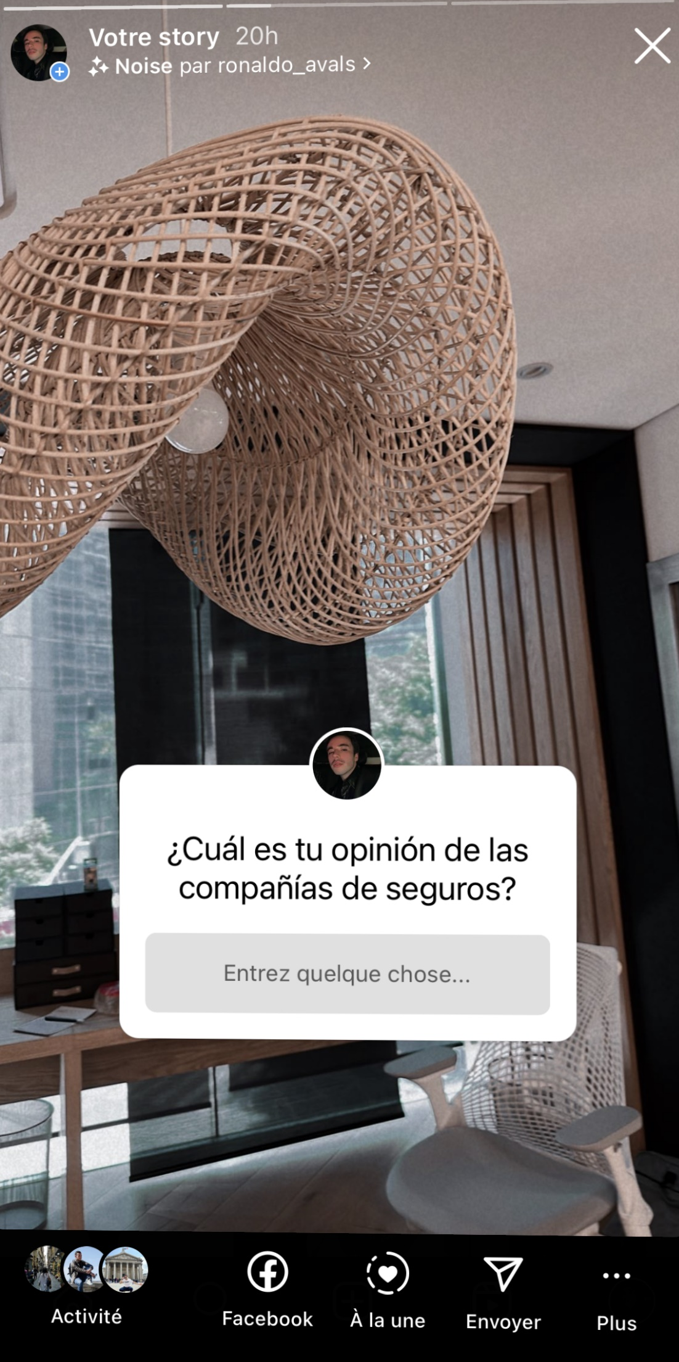
Un pequeño experimento…

Slide 3
Agenda
Imagen y Servicio de una Aseguradora
Precio
Segmentación
Implementación Digital

Slide 4
Imagen y Servicio de una Aseguradora
El blog “Later” nos explica las tendencias de marketing para Gen Z a seguir en 2023.
1. Establece valores claros
Generaciones jóvenes están enfocadas en apoyar razones sociales.
Se ha demostrado que estas generaciones “votan” a través de su dinero.

Slide 5
Imagen y Servicio de una Aseguradora
2. Sé Transparente:
Condiciones claras
Informa constantemente a tus clientes
Toma reponsabilidad
¿Qué hace Alemania?
2 textos:
Uno corto con lenguaje fácil y entendible.
Uno altamente Técnico para personas del medio.

Slide 6
Imagen y Servicio de una Aseguradora
3. Crea una comunidad:
Conecta con poblaciones de pensamiento y/o edad similar.
Conversa con tus clientes ¿Qué necesitan? ¿Qué ves?
Recibe feedback

Slide 7
Precio
Hablemos de elasticidad:
Unos actuarios midieron la percepción y sensibilidad de cliente ante un cambio o apreciación del precio de varios tipos de autos:
{
En promedio: 350,000 libras
Versión Plus: 400,000 libras
Económica: 150,000 libras
Ferrari
Notes:
Source:
https://www.theactuary.com/2022/11/03/model-behaviour-unlocking-potential-price-elasticity-general-insurance

Slide 8
Precio
Ser la opción significativante más barata no incrementa la demanda.
Ser la opción mucho más cara no reduce la demanda.
Ser la opción más barata o no tiene un fuerte impacto en demanda pero más que el precio el ranking mueve la demanda.
Notes:
Source:
https://www.theactuary.com/2022/11/03/model-behaviour-unlocking-potential-price-elasticity-general-insurance

Slide 9
Precio + Imagen de una Aseguradora
Precio
Comportamiento del Consumidor
Satisfacción del Cliente
Información del Producto

Slide 10
Precio + Imagen de una Aseguradora
El mercado de seguros es altamente competitivo…
Básicamente las compañías de seguros se pelean por los mismos clientes…
En el largo plazo:
Si tenemos:
Integridad + Buenos precios + Cliente Informado = Retención Clientes
Antes, durante y
al final de la póliza

Slide 11
Segmentación
Edades: 25 – 30 años
Edades: 35 – 40 años
Ingreso Promedio: 5,000 USD
Ingreso Promedio: 15,000 USD

Slide 12
Segmentación
Necesidades del Grupo:
Contacto digital (informados)
Valores y razones social
Deuda escolar, consumo, etc…
Rotación laboral
Edades: 25 – 30 años
Ingreso Promedio: 5,000 USD

Slide 13
Segmentación
Necesidades del Grupo:
Imágen ya creada
Valores familiares
Deuda hipotecaria, personales, negocios, consumo, etc…
Estabilidad laboral
Edades: 35 – 40 años
Ingreso Promedio: 15,000 USD

Slide 14
Segmentación
Has tu investigación
No crees estigmas
Revisa el comportamiento y necesidades de distintos grupos de edad.
Los que ya tienes y potenciales
¡Las generaciones X y Z son muy informadas!
Estudios han encontrado que poblaciones jóvenes son más propensas a pagar más por un producto al que son leales que las poblaciones mayores

Slide 15
Estrategias de Marketing
Compañía 1:
Campaña muy fuerte de marketing 100% remoto: videos en casa, gastos en ads, etc…
Compañía 2:
Su campaña de marketing fue: patrocinador de Jimmy Falon (“At Home”) y un comercial en el Super Bowl
Compañía 3:
Tuvo que recortar costos pero aumento su gastos de marketing 9%.
Compañía 1
Compañía 2
Compañía 3

Slide 16
Implementación Digital

Slide 17
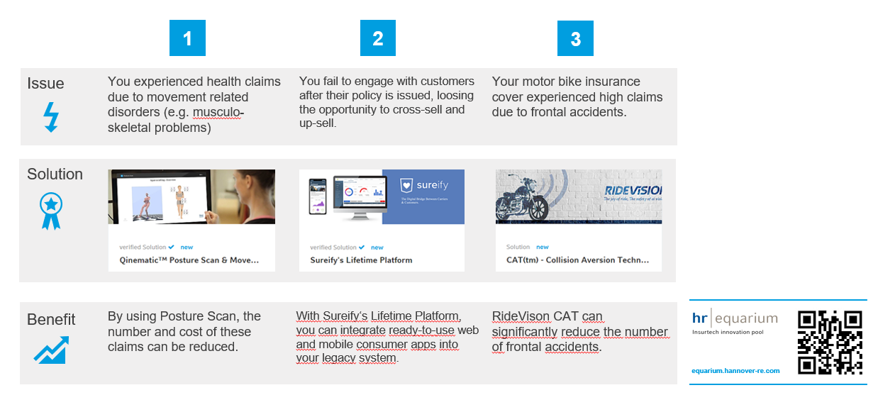
Implementación Digital

Slide 18
¿Algunos Ejemplos?
ManyPets – Insure your Happiness
Ladder – So Good
“Matar a alguien con un Seguro anula tu póliza”
YouTube & TikTok Series

Slide 19
Conclusiones…
El precio es importante, pero no determinante.
El servicio al cliente es vital. No importa el rango de edad.
Conoce tu portafolio, a tus clientes. Explota los datos.
Identifica necesidades y segrega a tu mercado foco (focus market).
¿Cómo puedo llegar a ellos?
Un entorno digital. El contacto YA es de esta manera.

